Slide 1

Mudanças climáticas, enfrentamento da crise hídrica e convivência com a seca:
a elaboração do Plano Nacional de Segurança Hídrica
Sérgio Ayrimoraes – SPR/ANA
Fortaleza, 28/5/2018

Slide 2
SEGURANÇA HÍDRICA - DIMENSÕES
Garantia da oferta de água para abastecimento humano e atividades produtivas
Qualidade da água compatível com os usos múltiplos
Redução de riscos associados a eventos extremos (secas e cheias)

Slide 3
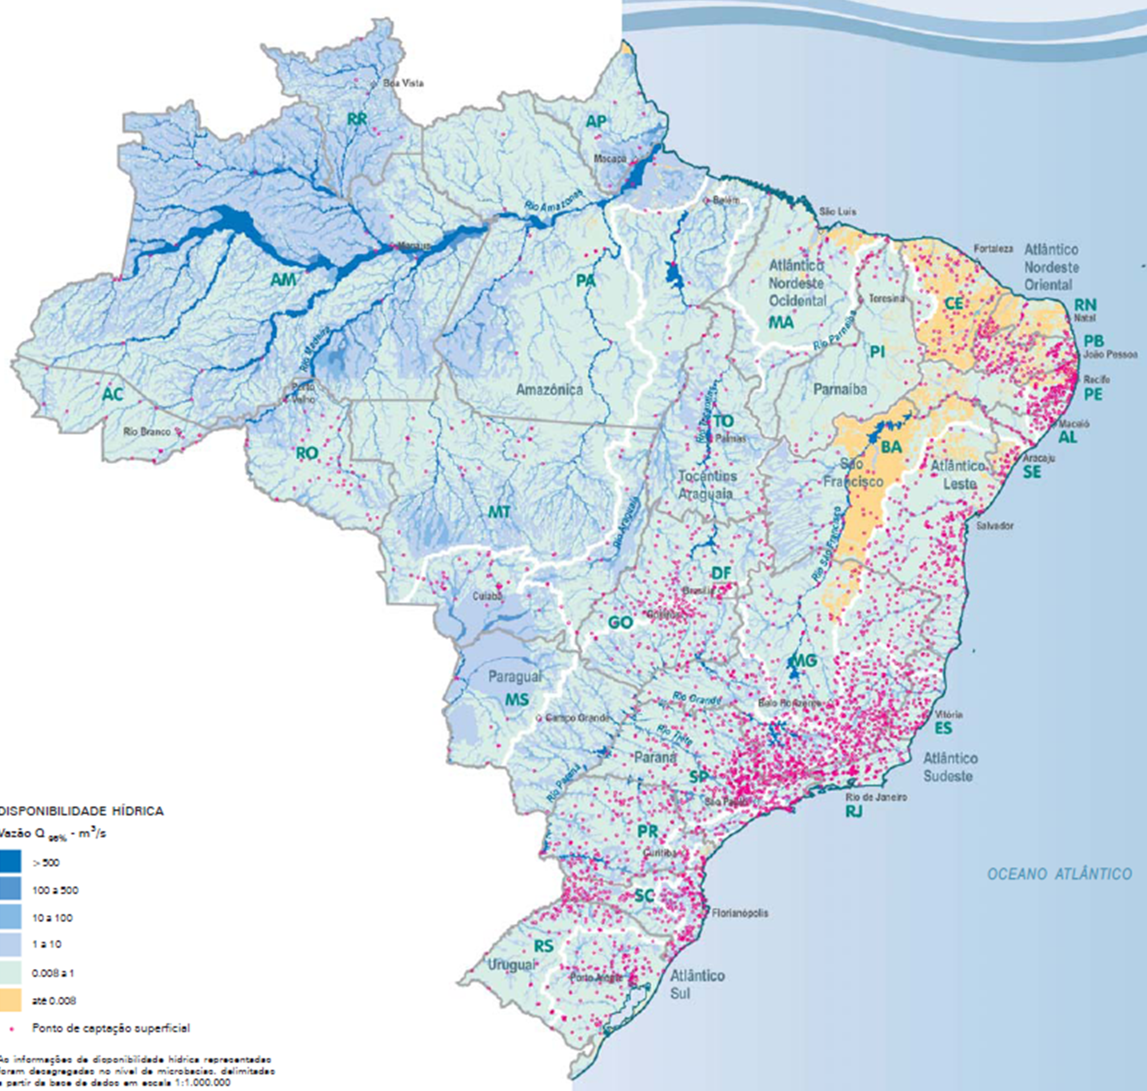
OFERTA DE ÁGUA PARA ABASTECIMENTO URBANO
58% das cidades abastecidas de forma preponderante por mananciais superficiais
44 milhões de hab. vivem em cidades que dependem de transferências entre bacias hidrográficas (sem considerar PISF)

Slide 4
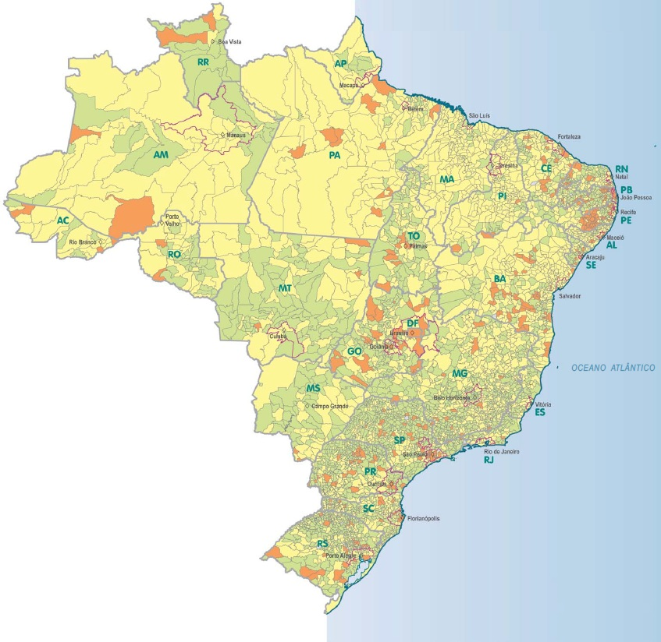
Crise hídrica 2012-2017
Crise hídrica 2016-2017
Em relação à população:
Crise hídrica 2014-2015
27%
abastecimento
satisfatório
40%
requer ampliação
sistema
33%
requer novo
manancial

Slide 5
Total de água retirada no Brasil (média anual)

Slide 6
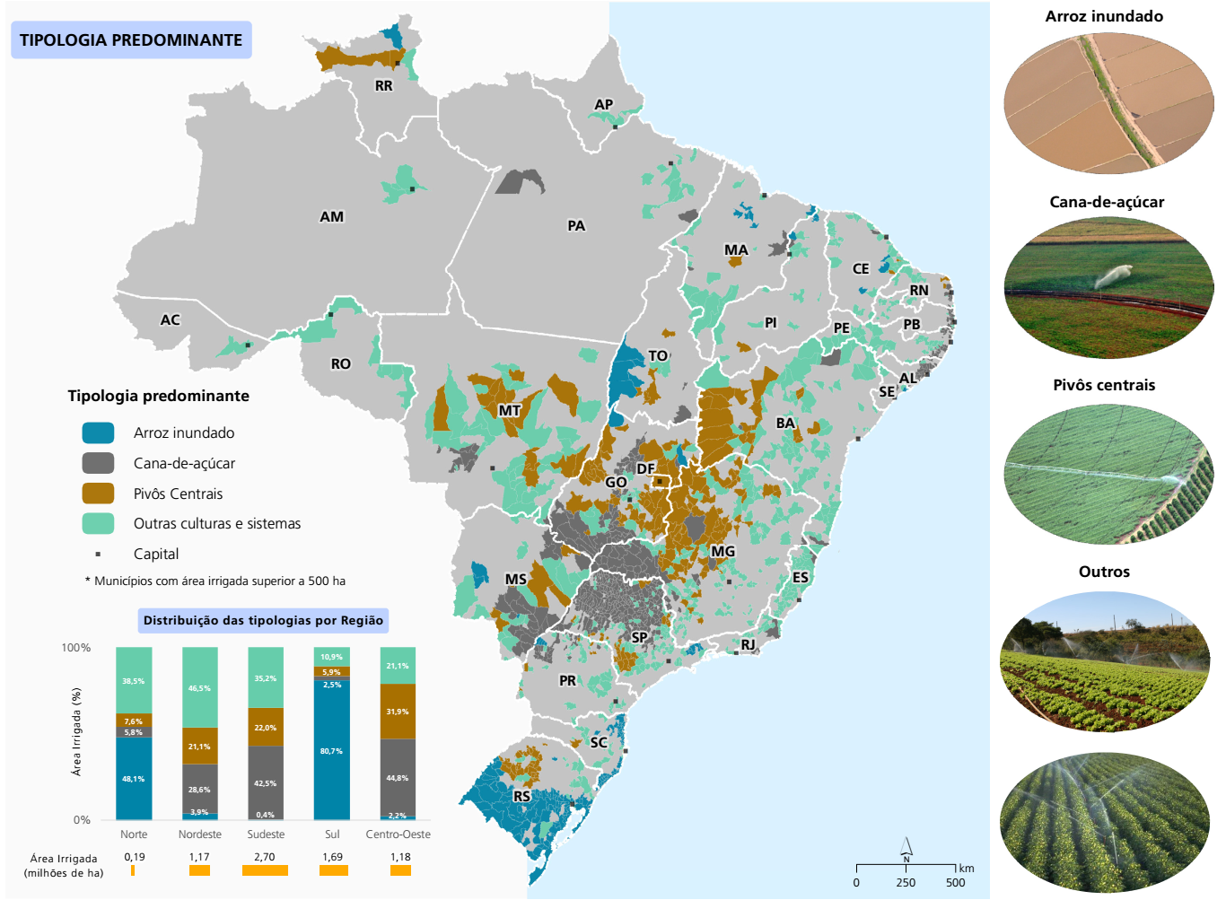
Área Irrigada
Total
6,95 Mha
2015-2030
Área Irrigada: +45%
Consumo: +38%

Slide 7
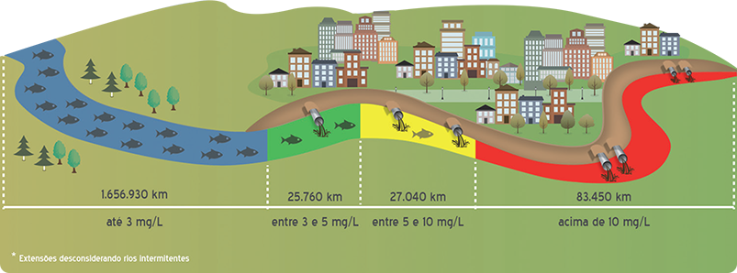
QUALIDADE DA ÁGUA
45% da população não dispõe de solução de esgotamento adequada
70% das cidades não possui ETEs
Apenas 39% da carga total (9 mil t.DBO/dia) é removida por tratamento

Slide 8
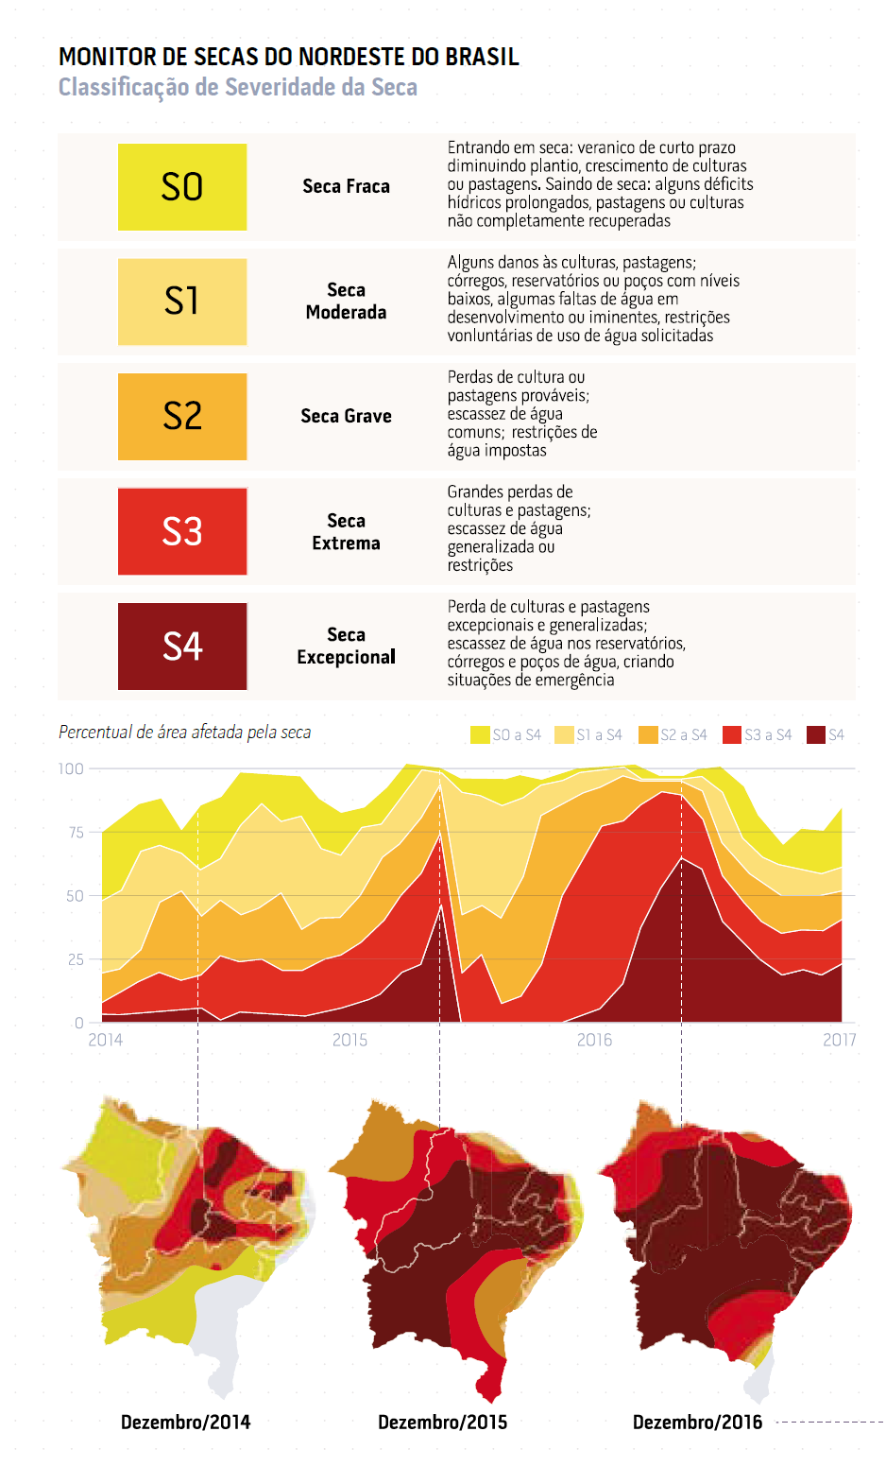
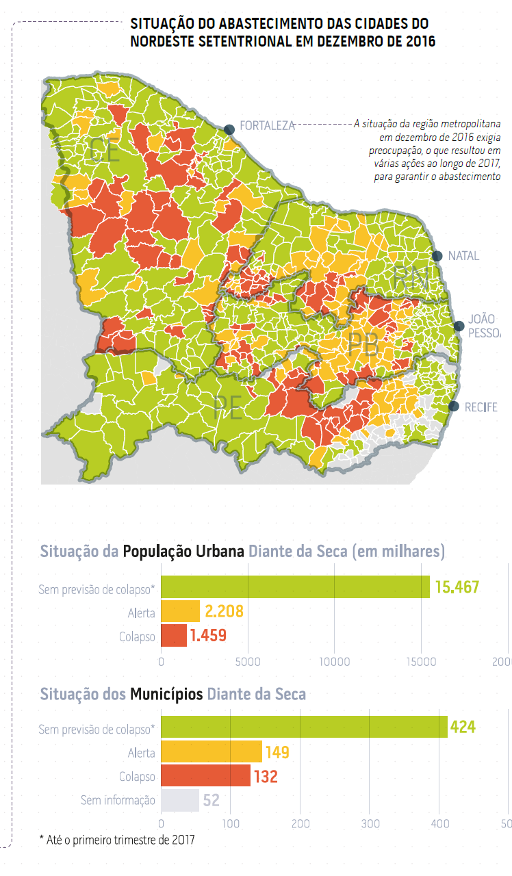
Bacia do Piancó-Piranhas-Açu
Perdas econômicas de R$ 3 bilhões em função da seca 2012-17

Slide 9
PLANO NACIONAL DE SEGURANÇA HÍDRICA – PNSH
DIAGNÓSTICO INTEGRADO

Slide 10
PLANO NACIONAL DE SEGURANÇA HÍDRICA – PNSH

Slide 11

Considerações finais
A promoção da Segurança Hídrica envolve um amplo leque de ações, incluindo ações de caráter regional direcionadas para atendimento de todas as demandas setoriais (objeto do PNSH), medidas específicas para centros urbanos e soluções locais para população rural dispersa
Todas essas medidas exigem o aperfeiçoamento do modelo institucional para a prestação dos serviços e da governança da gestão de recursos hídricos

Slide 12
Obrigado!
Sérgio Ayrimoraes
Superintendência de Planejamento de Recursos Hídricos
ssoares@ana.gov.br
(+55)(61) 2109-5208

